Slide 1



TRƯỜNG TIỂU HỌC ……
CHÀO MỪNG QUÝ THẦY CÔ
VỀ DỰ GIỜ THĂM LỚP
Môn Toán lớp 3
BÀI 18: GÓC, GÓC VUÔNG, GÓC KHÔNG VUÔNG.

Slide 2
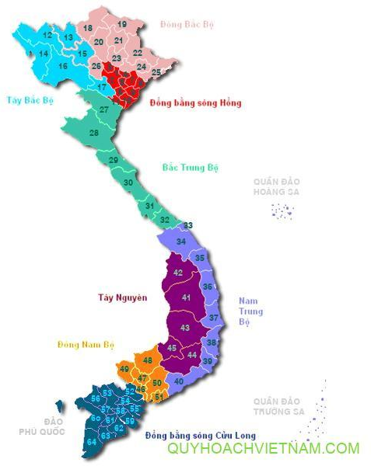
Thứ……ngày…..tháng…..năm…….
TOÁN
TRÒ CHƠI: VIỆT NAM THÂN YÊU
33. ĐÀ NẴNG
34. QUẢNG NAM
35. QUẢNG NGÃI
36. BÌNH ĐỊNH
37. PHÚ YÊN

Slide 3
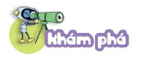
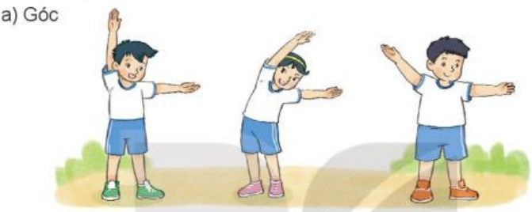
Thứ……ngày…..tháng…..năm…….
TOÁN
Bài 18: GÓC, GÓC VUÔNG, GÓC KHÔNG VUÔNG
Hai tay của mỗi bạn cho ta hình ảnh về góc.

Slide 4
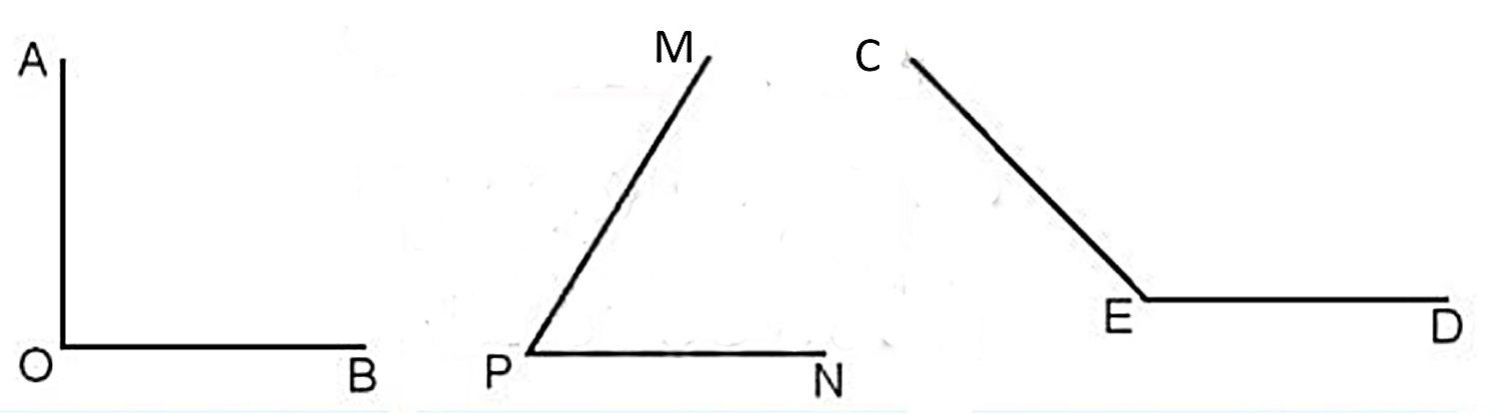

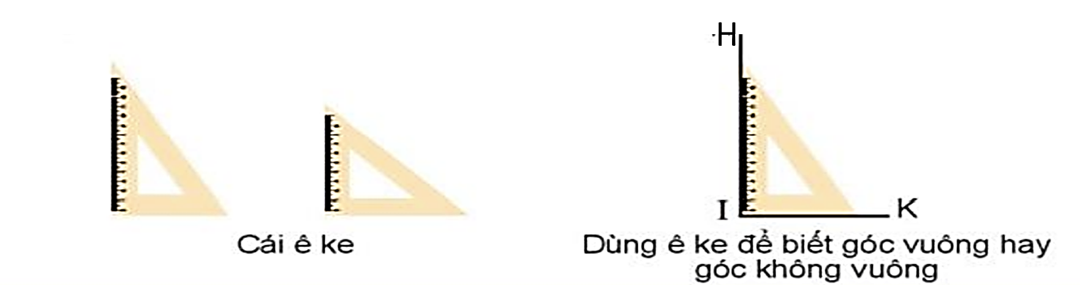
Thứ……ngày…..tháng…..năm…….
TOÁN
Bài 18: GÓC, GÓC VUÔNG, GÓC KHÔNG VUÔNG
b) Góc vuông, góc không vuông.
c) Ê ke.

Slide 5

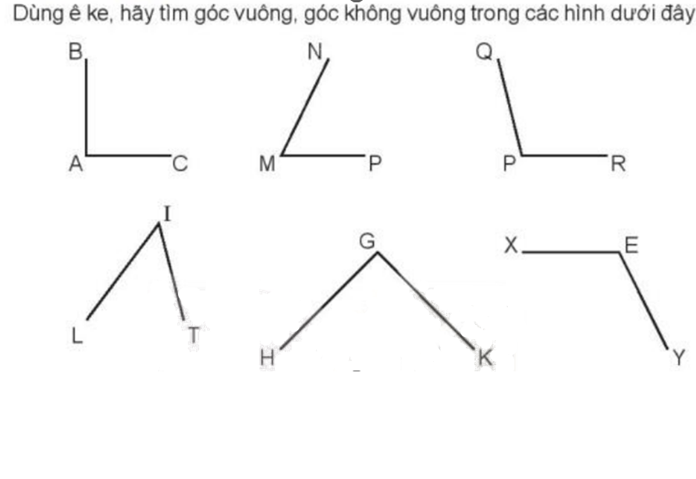
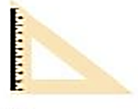
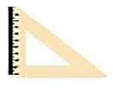
Thứ……ngày…..tháng…..năm…….
TOÁN
Bài 18: GÓC, GÓC VUÔNG, GÓC KHÔNG VUÔNG
Dùng ê ke, hãy tìm góc vuông, góc không vuông trong các hình sau đây.

Slide 6
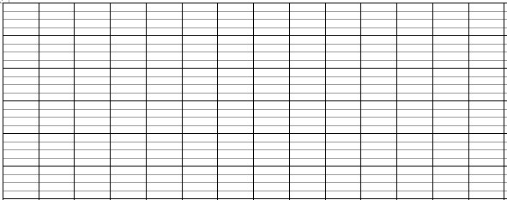
Thứ……ngày…..tháng…..năm…….
TOÁN
Bài 18: GÓC, GÓC VUÔNG, GÓC KHÔNG VUÔNG
1
Trên giấy ô li, hãy kẻ một góc vuông.

Slide 7
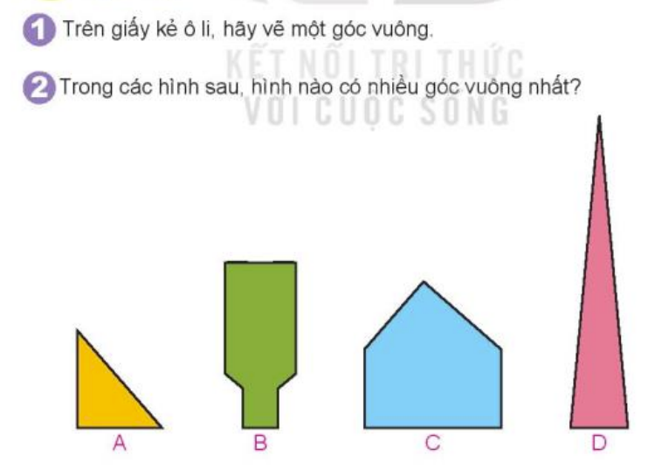
Thứ……ngày…..tháng…..năm…….
TOÁN
Bài 18: GÓC, GÓC VUÔNG, GÓC KHÔNG VUÔNG
2
Trong các hình sau, hình nào có nhiều góc vuông nhất?

Slide 8

XIN CHÂN THÀNH CẢM ƠN
QUÝ THẦY CÔ GIÁO VÀ CÁC EM

